Slide 1
Inspiratsiooniks
Kui praegu on kool koht, kus peab käima, siis tulevikukool peaks olema selline, kus õpilastel on nii põnev, et see oleks nende päeva kõige ägedam osa.
Saku Tuominen
(Soome haridusuuendusprojekti HundrED loovjuht)
Kuidas iga lapsele ja noorele suunatud koht, oleks see kõige parem osa päevast?

Slide 2
Kui kõik oleks võimalik…
kuidas me saame
luua tõelisel koostööl põhineva, uuendusliku ja igat
noort toetava haridus- ja noorsootöömudeli uues
Põltsamaa vallas?

Slide 3
Mõtteõhtu kava
Kohalejõudmine
Mudeli loomise vajadus ja eesmärk (Kadri Suni)
Senised sammud mudeli loomisel (Piret Jeedas ja Kati Orav)
Vestlus väljal: mis aeg on praegu õppimise ja hariduse väljal? Koidu Tani-Jürisoo
Tuleviku loomise keskmes täna:
Kui kõik oleks võimalik, siis milline on noort toetav õpiteekond Põltsamaal kui kõige inspireerivamas arengu-ja õpikeskkonnas?
koolivõrgu ja huvihariduse tulevikustsenaariumid: - millises suunas?
Kokkuvõte

Slide 4
Vestlus väljal
Räägi inimesega, kellega sa tavaliselt ei räägi. Hoia kõik oma meeled valla. Heida eemale hinnagute andmine ning ühendu oma uudishimuga.
Vestluse mõte
Mõista õppimise ja hariduse väljal tomuvat.
See on võimalus uurivaks vestluseks inimesega, kellelt sa soovid midagi õppida. See võimaldab sul astuda vestuskaaslase kingadesse ja näha õppimise välja tema perspektiivist lähtudes.
Koidu-Tani Jürisoo (Avatud Meele Instituut)

Slide 5
Koidu ettekande mõttekohad
* Hariduspõllul on suurte võimaluste aeg
* Me kõik tahame oma lastele parimat, aga vahel me oleme väsinud
* Ükski süsteem ei saa kunagi valmis, see liigub edasi
* Kõiki õppijaid ühte süsteemi polegi võimalik mahutada
* Uuenduslikud ideed maanduvad toetatud pinnale
* Oluline on inimsuhete ruum
miks teaduspõllul uuritu ei jõua väljale?
kuidas luua usalduslik ruum, kus olla kaasatud, tegutseda, julgeda teha valikuid?
kuidas üldpädevuste toetamine jõuaks iga aineõpetajani?
kuidas kaasata lapsevanemaid ka meeldivatel põhjustel?
kuidas teha nii, et kooli ümber on rahulolev keskkond, kus koolijuht, õpetaja jaksab?
kuidas kohtuda, päriselt?

Slide 6
Põltsamaa kui kõige inspireerivam arengu- ja õpikeskkond igale noorele
Heasse õpi- ja arengukeskkonda sisenedes sa tunned, märkad ja koged iga keharakuga, et siin tehakse, luuakse, õpitakse. Et see on koht, kus on iga päev kõige ägedam olla.
Kui kõik oleks võimalik, siis milline on noort toetav õpiteekond ärkamisest uinumiseni.
Kuhu ta läheb? Mida ta teeb? Kellega koos? Kuidas ta teeb? Kes on tema ümber?
Kes aitab kujundada? Milline roll on minul lapsevanemana? Õpetajal? Vanavanematel? Juhendajal? Noorsootöötajal? Kellel veel? Milline peaks olema tema füüsiline, vaimne, emotsionaalne, sotsiaalne keskkond?

Slide 7
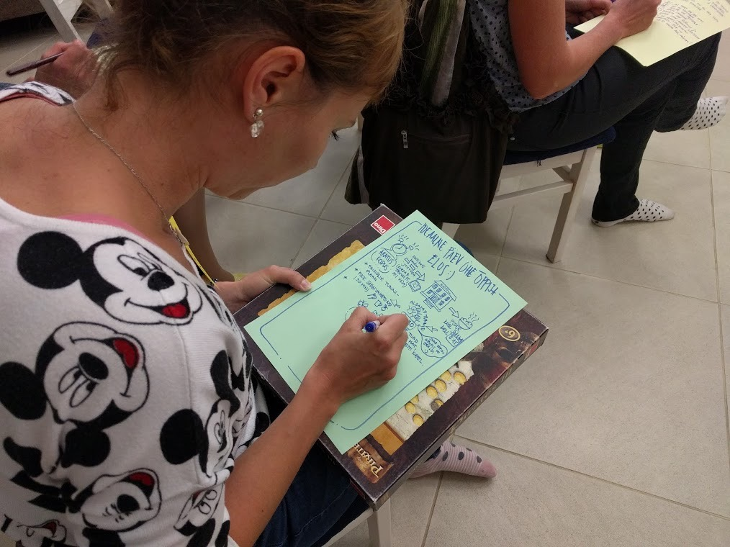

Slide 8
Mis moodustab õpiteekonna tuuma?
* errorivaba terviklik arengukeskus, kus noore tegevusel on mõte, kus ta kogeb eneseaustuse tõusu, kus ta on kaasatud ja teeb valikuid, kus ta õpib täisvereliste suhete keskel täisverelist elu ja järgimisväärseid mudeleid/eeskujusid
* noor vajab toetust, mõistmist, suunamist ja julgustamist oma päevas, kus tegeleb õppimisega, hobidega ja ka puhkab
* kool ja kodu peaks moodustama ühtse perekonna, mille eesmärk on vaimselt ja füüsilistelt terve inimene
* turvaline lapsepõlv oma kodus

Slide 9
Õpiteekonna tuum
* õnnelikud täiskasvanud (ema ja isa, õpetaja) - õnnelikud lapsed
* toetatud, sõbra- ja perekeskne errorivaba teekond, kus õppimine on loomulik osa elustiilist
* vaba ja omaette olemise aeg teeb hiljem ruumi iseseisvusele ning sisemisele motivatsioonile

Slide 10
Õpiteekonna tuum
* koos sõpradega tuvalises keskkonnas targa juhendaja käe all kasulike leiutise loomine
* kõik saab alguse kodust
* kohustustevaba elu
* telefon, iPad - mis on kõige tähsam?
* mõnus stressivaba kulgemine koos sõprade ja perega läbi päeva
* individuaalne päevaplaan, mis arvestab 10-aastase Terje bioloogilise rütmi, huvide ja kirgedega.

Slide 11
Õpiteekonna tuum
* mitmekülgsed juhendatud elulised tegevuse koolis ja mujal
* noor inimene või päris laps vajab enda ümber teisi noori, kellega koos edasi liikuda, saatjaks täiskasvanu heatahtlik, valvas pilk ja südamlik mõte
* iseseisev mitmekesiste valikutega pere kaitsva silma all kulgev teekond
* paindlik lasteaiapäev rõõmsate sõprade ja juhendajatega
* nauditav, huvitav ja üsna kohustustevaba olemine
* olen õnnelik, sest mul on pere, sõbrad ning teadmised ja okused, et kinlalt elus hakkama saada
* iseseisev õppimine oma ajakasutusega profiõpetajate toetusel

Slide 12
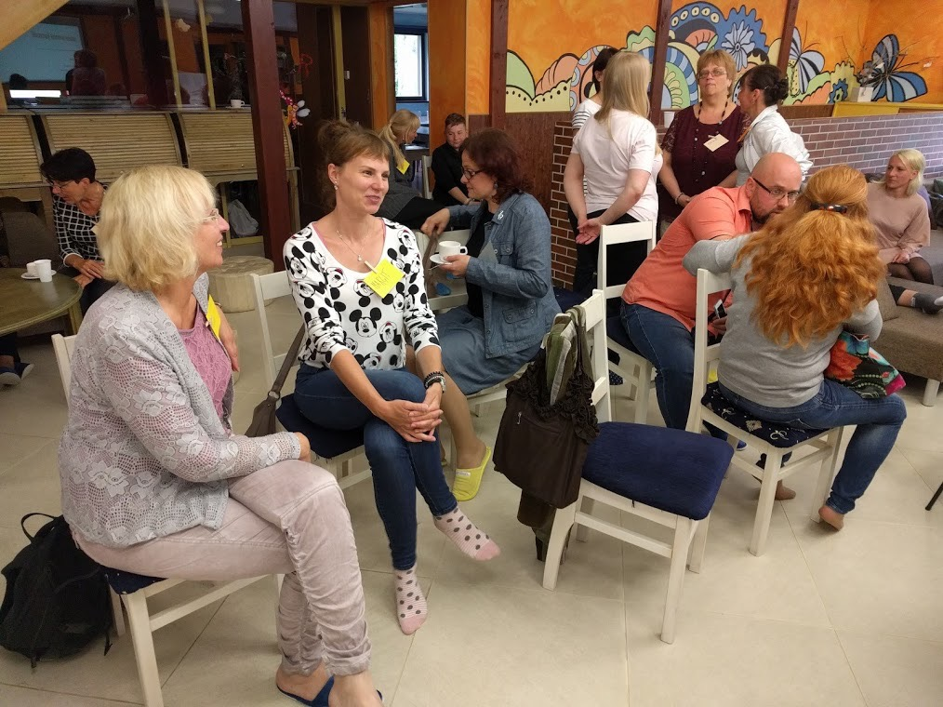

Slide 13
Tulevikustsenaariumid
Täna olemasolev koolivõrk, mis on välja kujunenud oludes, kus 4 KOV eraldi toimisid, ei pruugi vastata uue omavalitsuse tulevikuvajadustele.
Koolivõrgu võimalike muutuste ajendiks on ka õpilaste jätkuv vähenemine ja lapsevanemate koolivalikud oma lastele.
Samas on oluline panustada õppimisvõimaluste mitmekesistamisse, nüüdisaegse õpikäsituse juurutamisse.
NB! tegemist on “võimalike” stsenaariumitega, mille uurimine on oluline valikute tegemisel.
Milline võiks olla tark koolivõrk uues Põltsamaa vallas?

Slide 14
Arutleti järgmiste stsenaariumite üle
Pandi kirja plusse, miinuseid, tehti ettepanekuid ja loodi uusi.
1. KOV teeb koolivõrgu korrastamise otsused
KOV otsustab, mis kool(id), kooliastmed, millal on otstarbekas sulgeda. Lepitakse kokku põhimõtted, mille alusel otsustada, nt õpilaste arv klassis või terves koolis, kaugus lähimasse kooli, kooli piirkonna õpilaste reaalne koolieelistuste trend.
2. Koolivõrgu korrastamise otsused teeb ühendkool
Kõik valla koolid liidetakse üheks kooliks, millel mitu õppekohta või filiaali. Sisuliselt KOV delegeerib õppekohtade kestvuse, jätkusuutlikkuse üle otsustamise koolile.
3. KOV kehtestab koolidele teeninduspiirkonnad
Põltsamaa Ühisgümnaasium piirab 1. klassidesse õpilaste vastuvõttu. KOV kehtestab kooli teeninduspiirkonnad ja seab limiidi PÜGi vastuvõtule. See sunnib linnast kaugemal elavaid lapsi õppima oma kodukoha koolides.

Slide 15
Tulevikustsenaariumid
4. Otsustatakse koolivõrku mitte muuta
Jääb nii, nagu enne ühinemist 4 KOV oma haridusvõrgud olid üles ehitanud. Loomulik hääbumine.
5. Koolihoone võtab üle erakool.
Piirkonnas on lastevanemate initsiatiivgruppe, kes on kaalunud või kaalumas erakooli loomist.
6.Luuakse uus erakool uutesse ruumidesse.
Piirkonnas on lastevanemate initsiatiivgruppe, kes on kaalunud või kaalumas erakooli loomist. Võimalik, et nad ei soovi kooli avada tühjaks jäänud/ tühjaks jäävas valla koolis, vaid kasutada muid olemasolevad ruume selleks või ehitada uue kooli.
7. Gümnaasiumi osa Põltsamaa Ühisgümnaasiumis suletakse.

Slide 16
Milline on huvihariduse tulevik?
Peamised ajendid. Tingimuste loomine loodus- tehnika- ja täppisteaduste (LTT) valdkonna huvitegevuse ja -hariduse arenguks. Põltsamaa Kunstikool on esitanud taotluse seni erakoolina töötanund kool munitsipaliseerida.
1) Huvikoolide liitmine.
Praeguste huvikoolide liitmisel luuakse uus vabaõppekeskus, mille juures arendatakse lisaks kultuuri- ja spordisuundadele välja ka LTT suund. (Rae valla huvialakooli näide. Algselt kunsti,
muusika, tantsu valdkond, hiljem liideti sport).
2) Praegused huvikoolid jäävad tegutsema endisel kujul.

Slide 17
Huviharidus
3) Põltsamaa kunstikool munitsipaliseeritakse, muu jääb samaks.
4) Uus eestvedaja
2. ja 3. stsenaariumi korral vaja muul moel leida kogu valla LTT huvihariduse eestvedaja, koordineerija:
a. Põltsamaa Ühisgümnaasium või teine valla kool (nt Viimsi Kooli juurde loodud Huvikool Teadmiskeskus Collegium Eruditionis, kelle õppekavadel põhinevad huviringid tegutsevad 8 koolis Viimsi vallas, Tallinnas ja Rae vallas)

Slide 18
Huviharidus
b. Noortekeskus
c. Delegeerida MTÜ-le selle valdkonna edendamine (nt MTÜ
XTeadus, https://www.xteadus.ee/)
d. Valla allasutusena teadushuvikool (nt Pernova
Looduskeskus, SA Tartu Keskkonnahariduse Keskus)
e. Valla allasutusena huvikool, mis katab lisaks ka muid valdkondi, mida olemasolevad huvikoolid ei kata. (nt Viljandi Huvikool)

Slide 19
Milline on noorsootöö tulevik ja pilt kaardil?
Kes haldab, mida ja kuidas?
Kuidas arvestada piirkonna erinevaid vajadusi?
Kas võiks olla ühine noorsootöökeskus???
Väärib edasist mõtestamist ja uurimist tervikliku mudeli loomisel.
Mõtteõhtul jagatud ideed, ettepanekud kõikide tulevikustsenaariumite osas on sisendiks tulevikumudeli loomisel.

Slide 20
Kui tekib mõtteid juurde….
Järgmised sammud
Juuni-juuli: tulemuste sisuanalüüs ja esimes mudeli visandamine
September: mudeli esialgne tutvustus ja tagasisidestamine: 11. september kell 16.00
Hoia silma peal: http://poltsamaa.kovtp.ee/hariduse-ja-noorsootoo-mudeli-loomise-kaasamisprotsess
Kirjuta: Kadri Suni, kadri.suni@poltsamaa.ee, Piret Jeedas, piret@ruumiloojad.ee

Slide 21
